Slide 1


RÉUNION PRÉPARATOIRE A L’ATELIER FRANCOPHONE MULTI-ACTEURS POUR DES MODÈLES DE LANGAGE OUVERTS, INCLUSIFS ET ANCRÉS DANS LA DIVERSITÉ LINGUISTIQUE ET CULTURELLE. NEW YORK - 16 DÉCEMBRE 2025 DE 13H30 À 15H
Daniel Pimienta
Langue numérique: être ou ne pas être

Slide 2
7613 6267 5189 3205 1406 447 125 15 2
Source : Ethnologue 2024, avant de regrouper les macro-langages

Slide 3
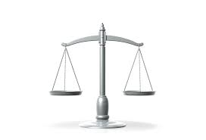
Le paradoxe linguistique
Langues
Locuteurs
 | L1>1M | L1<1M | TOTAL
LANGUES | 336 | 6 890 | 7 226
% | 4,6% | 95,4% | 100%
LOCUTEURS L1 | 7 062 906 326 | 370 592 893 | 7 433 499 219
% | 95,0% | 5,0% | 100%
Source : Ethnologue 2024, avant de regrouper les macro-langages

Slide 4
7613 6267 5189 3205 1406 447 125 15 2
Hypothèse simplificatrice : les langues de plus d’un million de locuteurs ont une existence numérique
Il y a bien sûr des exceptions des 2 côtés mais c’est une vérité statistique approximative

Slide 5
LES NIVEAUX DE NUMÉRISATION DES LANGUES
LLM
20?
CORPUS
50?
DÉCOUVRABILITÉ
100 ?
CONTENUS
343 Wikipedia
SUPPORT TECHNOLOGIQUE
250 Google Translate
EXISTENCE NUMÉRIQUE (UNICODE)
750 estimation OBDILCI
7500

Slide 6
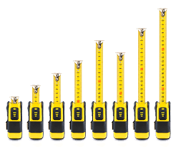
POUR CONCLURE : DANS CE DOMAINE LA TAILLE COMPTE ÉNORMEMENT

